Slide 1

Tiếng Việt 3
Tập 1
Tuần 2
Bài viết 3: Chính tả

Slide 2



Slide 3
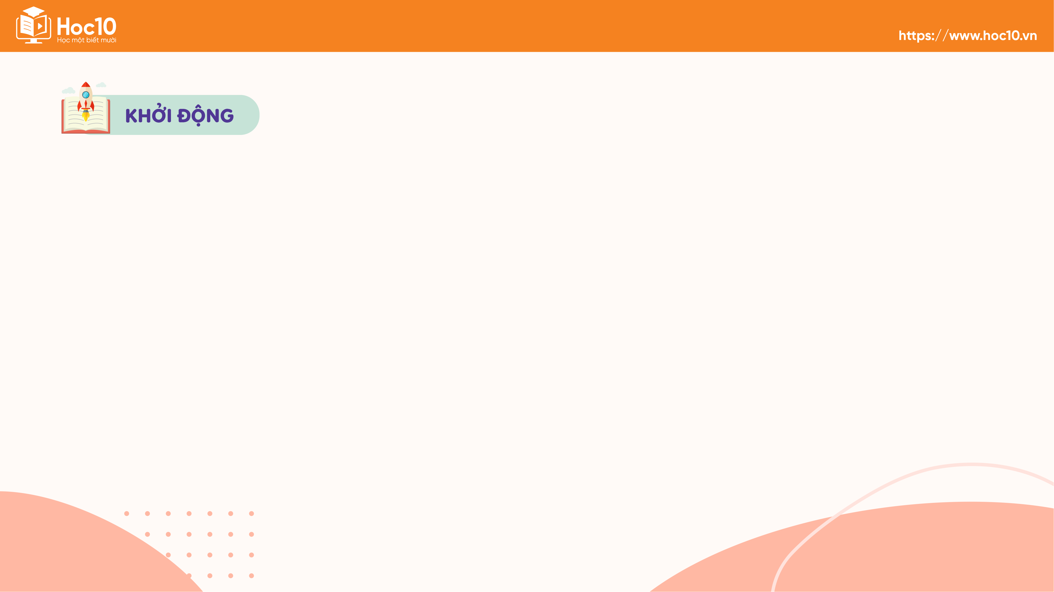




Tìm các từ có chứa vần âc và ât
Vần âc | Vần ât
Xấc xược | Chất phác
Bậc thang | Chật chội
Tấc đất | Chân thật

Slide 4


Slide 5


NGHE – VIẾT
Nghe – viết bài thơ Ngày khai trường (3 khổ thơ đầu).
Lưu ý:
Tên bài có 3 tiếng, nên viết cách lề 5 ô vuông lớn.
Mỗi dòng thơ có 5 tiếng, nên viết cách lề 4 vuông lớn.
Viết hết 1 khổ thơ (4 dòng), có thể để cách 1 dòng cho đẹp.

Slide 6

ÔN BẢNG CHỮ CÁI
Điền chữ và tên chữ theo thứ tự trong bảng sau:
Số thứ tự | Chữ | Tên chữ
1 | a | a
2 | ă | á
3 | â | ớ
4 | b | bờ
5 | c | cờ
6 | ch | xê hát

Slide 7
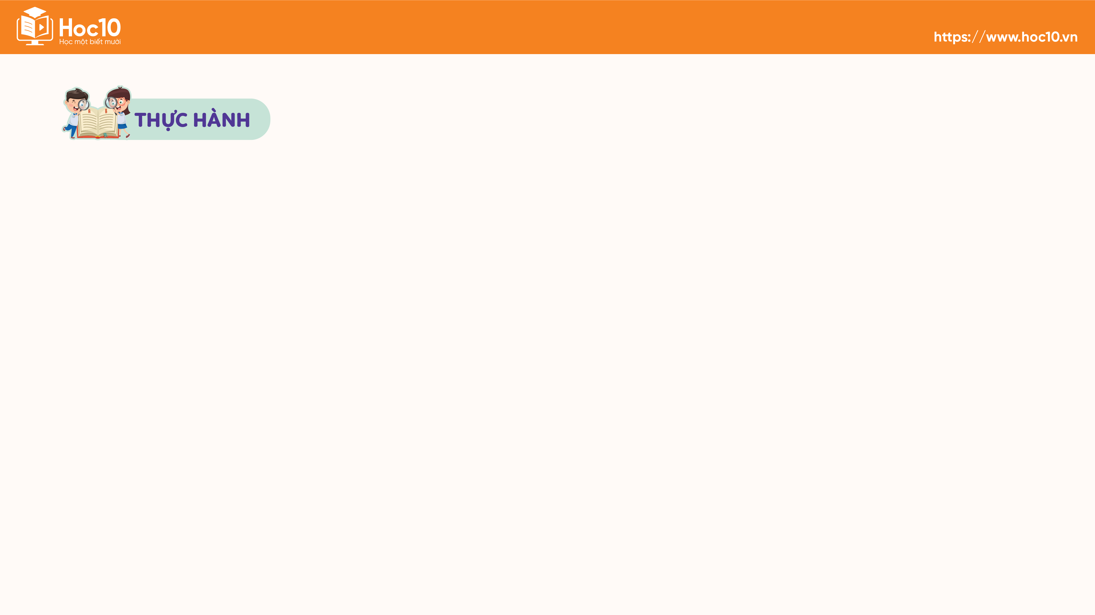
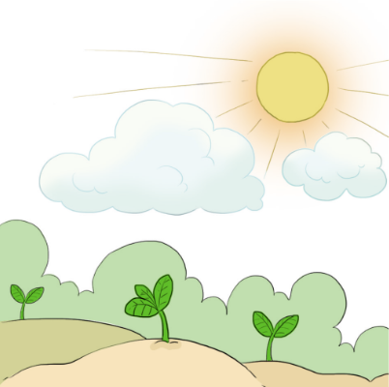

3a: Điền chữ l hoặc chữ n vào chỗ trống:
Em mơ làm mây trắng
Bay khắp ẻo trời cao
Nhìn on sông gấm vóc
Quê mình đẹp biết bao.
Em mơ làm nắng ấm
Đánh thức bao mầm xanh
Vươn ên từ đất mới
Đem cơm o áo lành.

Slide 8
3a: Điền chữ l hoặc chữ n vào chỗ trống:
Em mơ làm mây trắng
Bay khắp nẻo trời cao
Nhìn non sông gấm vóc
Quê mình đẹp biết bao.
Em mơ làm nắng ấm
Đánh thức bao mầm xanh
Vươn lên từ đất mới
Đem cơm no áo lành.

Slide 9

3b: Điền vần âc hay ât vào chỗ trống:
Sáng chủ nh , An muốn đi câu cá, nhưng cậu chả nhớ đã c chiếc cần câu ở đâu. Tìm vài phút mới thấy, An đem cần câu ra bờ ao, mắc mồi vào và ngồi đợi. Cứ vài phút, cậu lại nh cần lên xem. Cá đâu chẳng thấy, chỉ thấy m mồi liên tục. Chú nhái bén ngồi trên tàu cá ngước mắt nhìn An lạ lẫm.

Slide 10
3b: Điền vần âc hay ât vào chỗ trống:
Sáng chủ nhật, An muốn đi câu cá, nhưng cậu chả nhớ đã cất chiếc cần câu ở đâu. Tìm vài phút mới thấy, An đem cần câu ra bờ ao, mắc mồi vào và ngồi đợi. Cứ vài phút, cậu lại nhấc cần lên xem. Cá đâu chẳng thấy, chỉ thấy mất mồi liên tục. Chú nhái bén ngồi trên tàu cá ngước mắt nhìn An lạ lẫm.

Slide 11


Slide 12
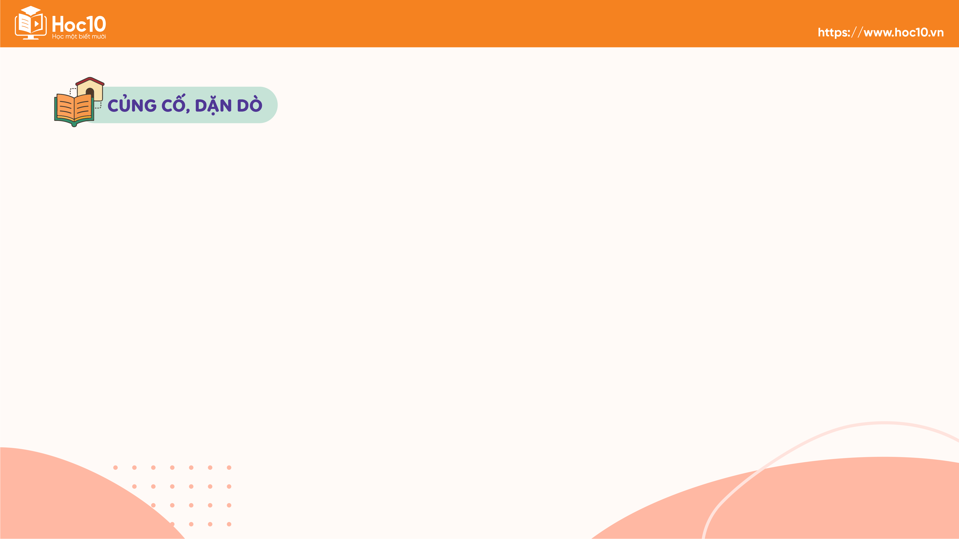



  Ôn tập lại nội dung bài học ngày hôm nay
  Chuẩn bị bài: Kể chuyện – Bạn mới

Slide 13


Slide 14



Để kết nối cộng đồng giáo viên và nhận thêm nhiều tài liệu giảng dạy,
mời quý thầy cô tham gia Group Facebook
theo đường link:
Hoc10 – Đồng hành cùng giáo viên tiểu học
Hoặc truy cập qua QR code

